Slide 3
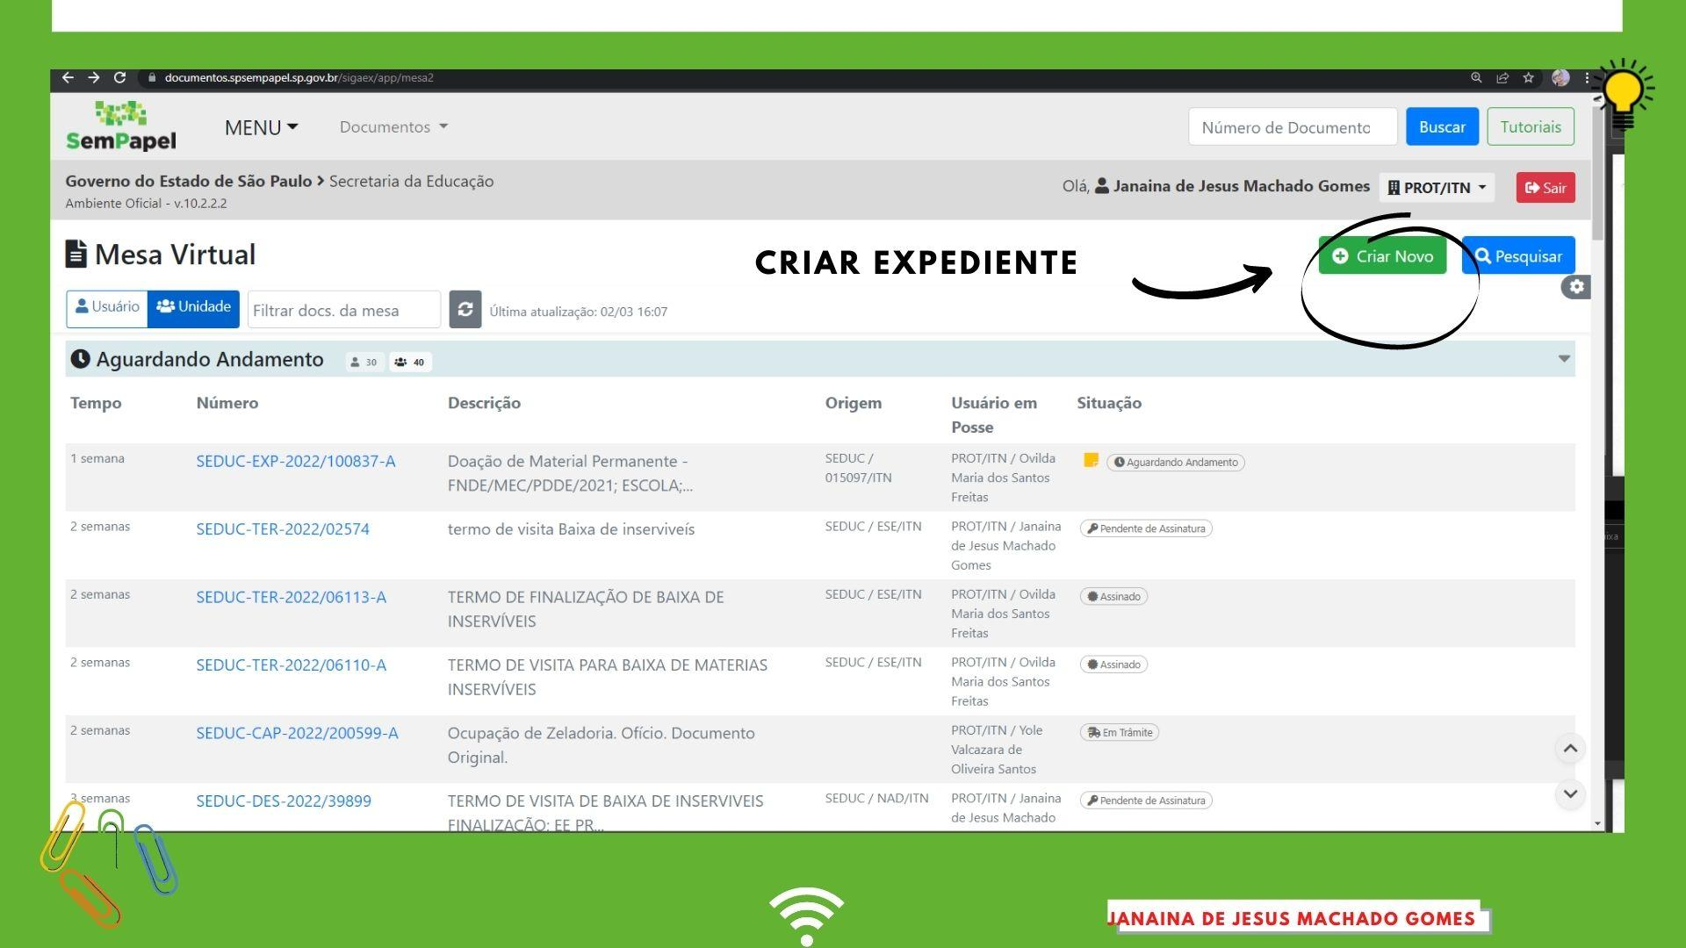

Slide 4
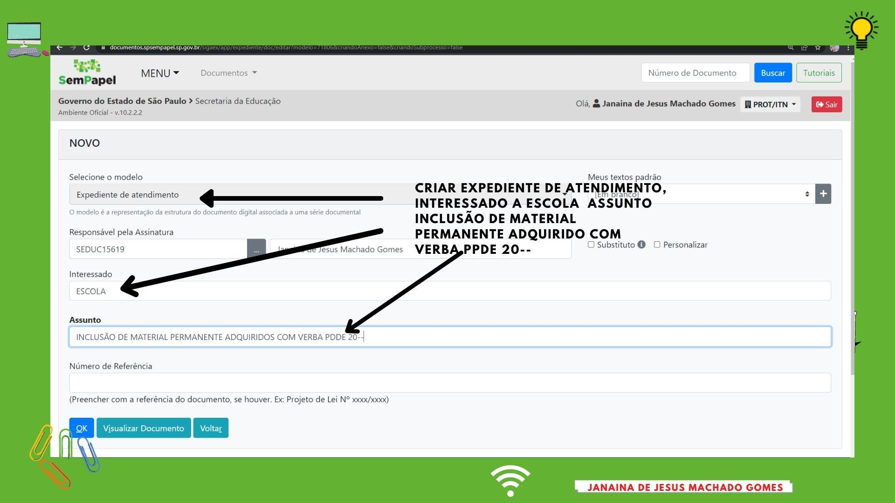

Slide 6
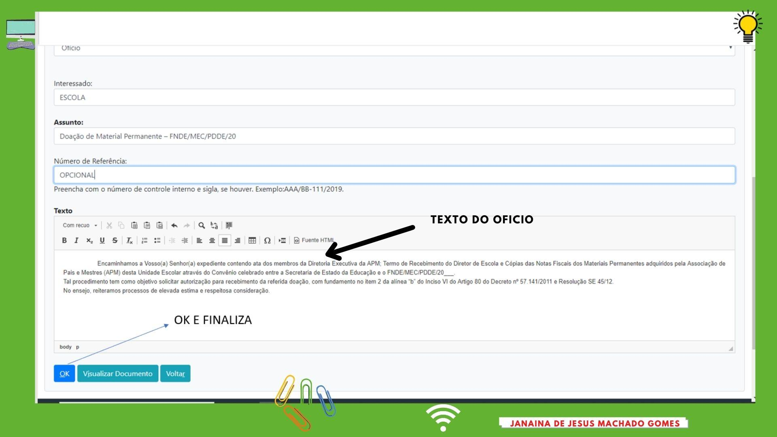
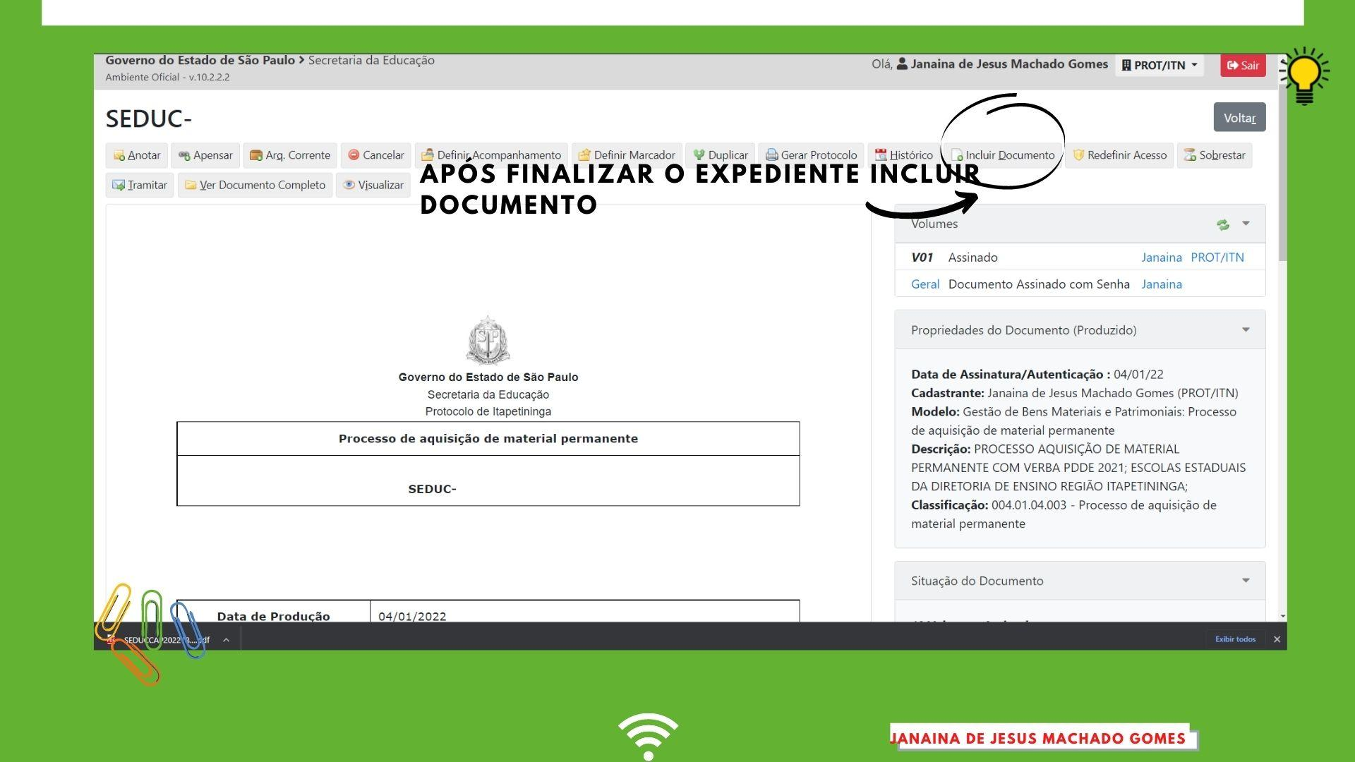

Slide 8
JUNTAMENTE COM NÚMERO DO CADMAT, DOS ITENS ADQUIRIDOS

Slide 10
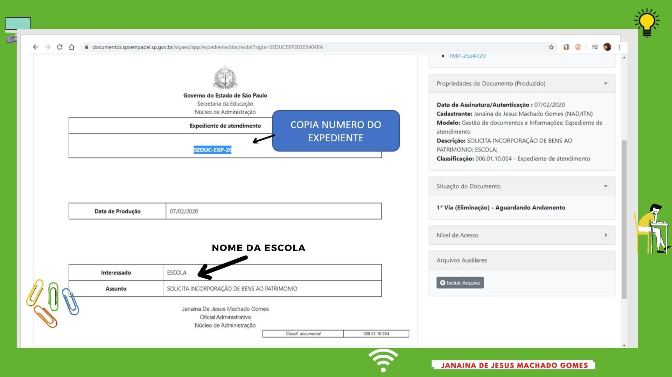

Slide 12
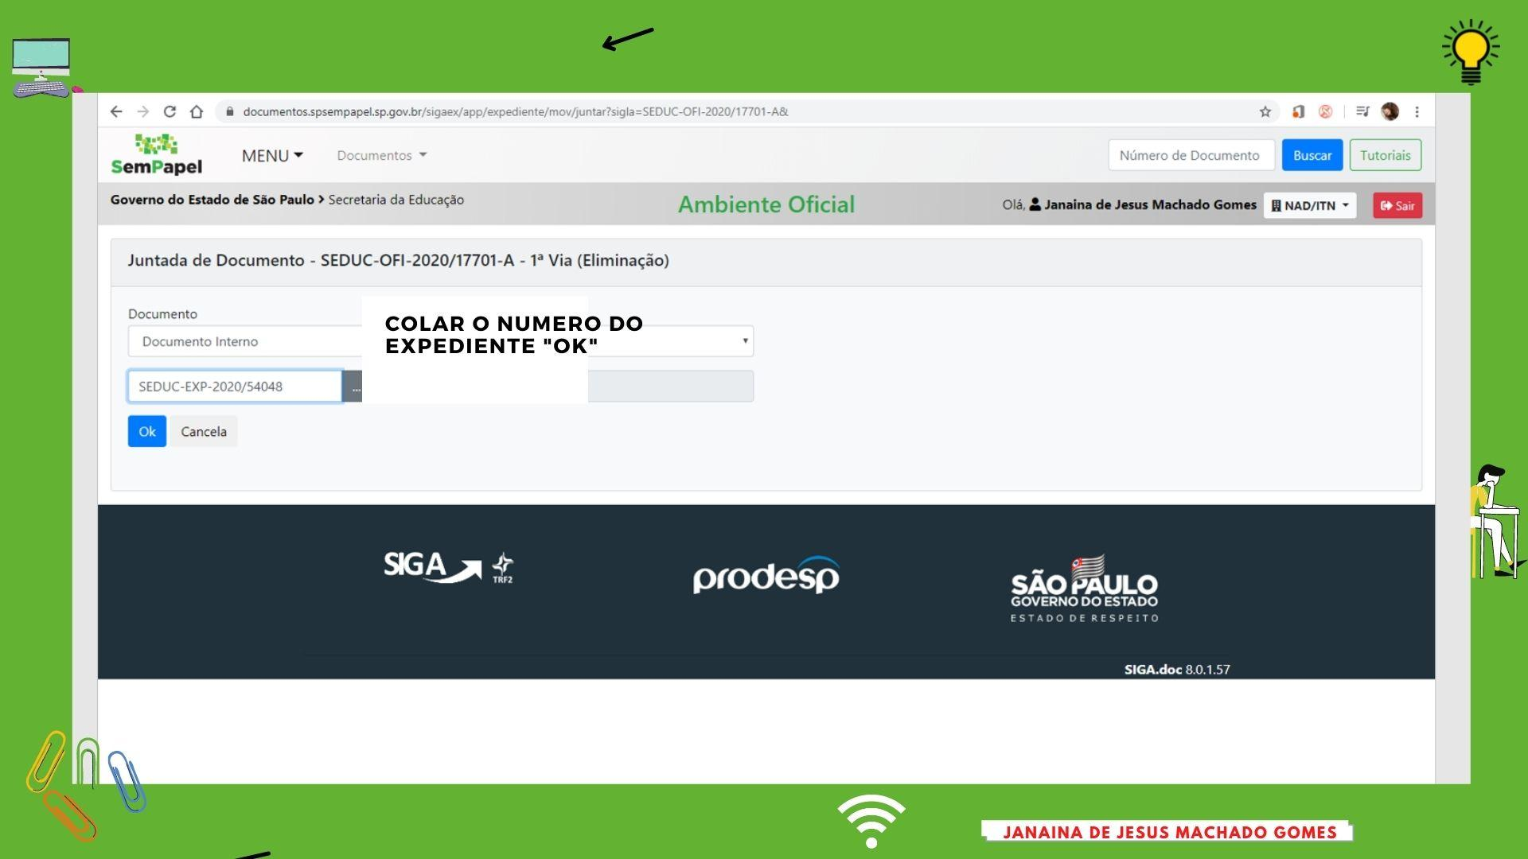

Slide 14
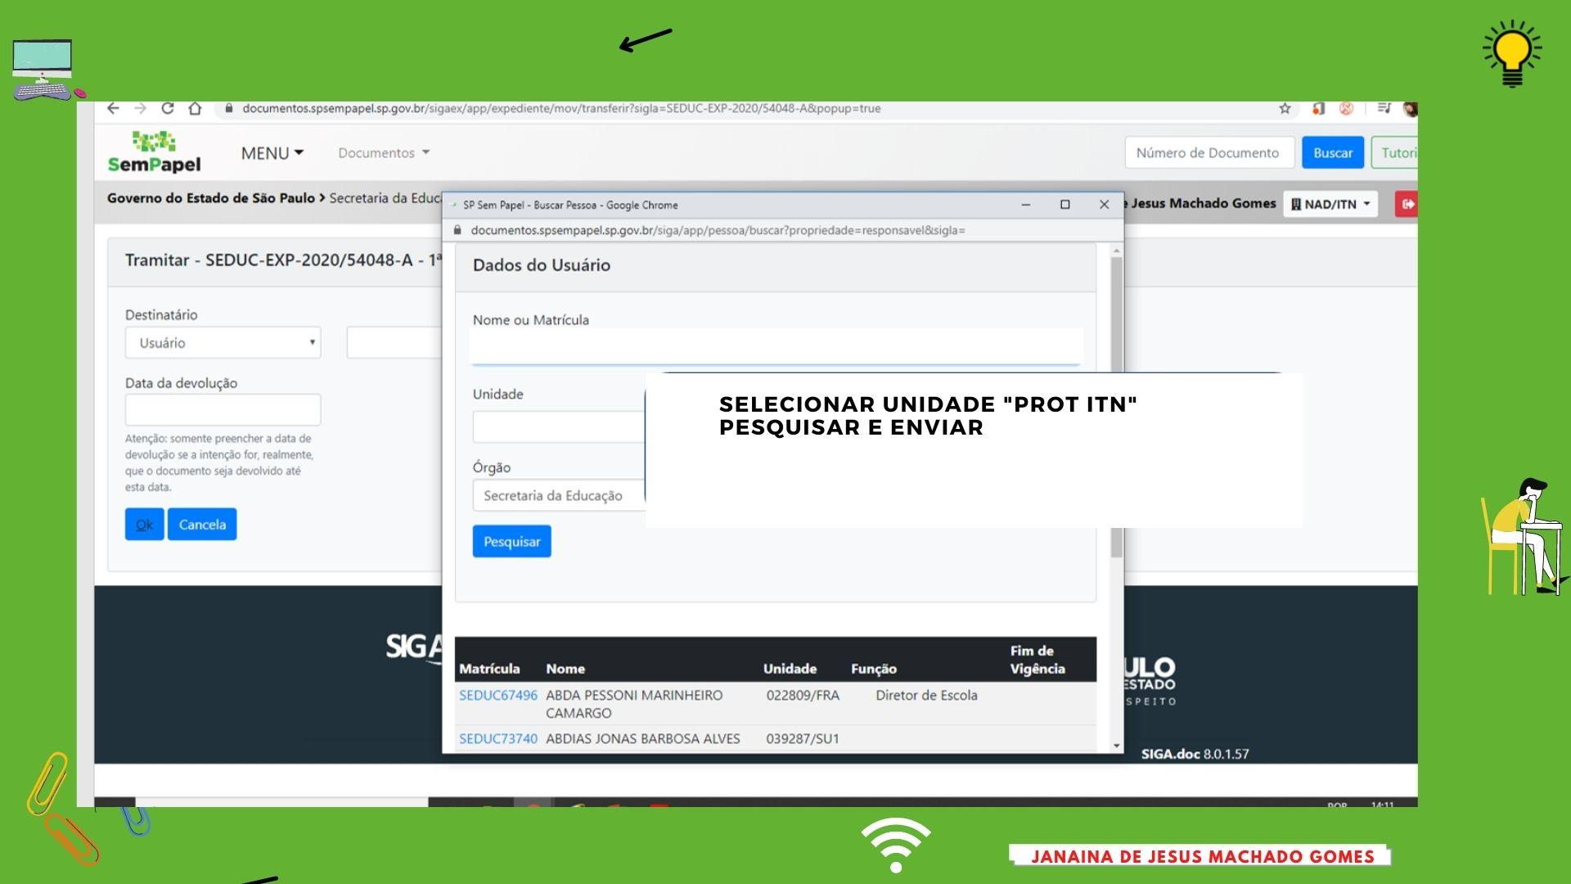

Slide 17
DOAÇÃO DE MATERIAL PERMANENTE
Todo material permanente adquirido com recursos públicos ou doado para o Estado deverá ser patrimoniado; O registro das etiquetas patrimoniais deverá estar em ordem, pois o controle dos bens é de responsabilidade da Diretoria de Ensino; Para a ordem do inventário, o controle e a guarda do mesmo é de responsabilidade da Unidade Escolar
Para doação de bens móveis, atender a Resolução SE-45 de 18/4/2012, publicada em DOE de 19/04/2012, retificada em 24/04/2012 que "Dispõe sobre delegação de competência para autorizar recebimento de doações de bens móveis, e dá providências correlatas". A utilização da verba recebida pelo Governo Federal (PDDE e outras) é de competência da FDE no Departamento de Relações com a APM
VERIFICAR MANUAL NO MENU DÚVIDAS DONWLOAD (SISTEMA GEMAT)

